Slide 1
“How to Develop Air Services and Align Tourism”
«Как развивать авиационные услуги в соответствии с потребностями развития туризма»
Webinar – February 10th 2021
CAREC Aviation
Вебинар – 10 февраля 2021 г.
Авиация в ЦАРЭС
Simon Russell
International Aviation Expert,
MD Eagle Aviation Consulting Ltd, simon@eagleavia.com +64 21 657 050

Slide 2
Common observations in developing aviation markets Общие наблюдения касательно развивающихся авиационных рынков
…. Aviation policy must be set and aligned with tourism and export needs
…. Политика авиации должна определяться
в соответствии с потребностями туризма и экспорта
Country strategy unclear
High airfare prices
Poor flight frequency
Air service bilateral agreements (ASAs) not utilized
Tourism strategy not linked with Air Transport sector
Неясная стратегия страны
Высокие цены на авиаперевозки
Низкая частота рейсов
Двусторонние соглашения об авиационном сообщении (ASA) не используются
Туристическая стратегия не связана со стратегией сектора авиации

Slide 3
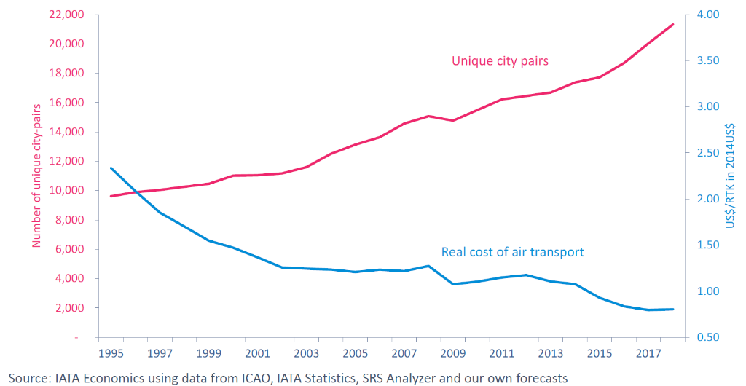
Lower airfares and increased connectivity benefit tourism
Более низкие тарифы на авиаперевозки и более высокая связанность идут на пользу туризму
LCC strategy and profitability focus is on new un-contested routes
Real air transport costs have reduced through technology and productivity
Unique city pairs and real cost of air transport
Уникальные пары городов и реальные издержки авиатранспорта
Unique city pairs
Уникальные корреспондирующие города
Стратегия НБП и акцент на прибыльность новых маршрутов без высокой конкуренции
Реальные издержки авиатранспорта снизились за счет технологий и производительности
Number of unique city pairs
Real cost of air transport
Реальные издержки авиатранспорта
... эффективный рост требует авиационной политики для либерализации рынка
…efficient growth requires Aviation Policies for market liberalisation

Slide 4
questions
1. Are tourism operators prepared for national standards on COVID minimization for travellers?
A. No
B. Some preparation
C. Yes
2. Is the travel industry aware of international standards & measures to restart Aviation & Tourism safely?
No
Some
Yes
Готовы ли туристические операторы к национальным стандартам по минимизации воздействия COVID на путешественников?
Нет
Некоторая подготовка
Да
Проинформирована ли отрасль путешествий о международных стандартах и мерах для безопасного возобновления авиаперелетов и туризма?
Нет
В некоторой степени
Да

Slide 5
Government strategy & policy creates the ‘climate’ for Aviation and Tourism to conduct business and grow
Государственная стратегия и политики создают «климат» для того, чтобы авиация и туризм вели бизнес и росли
Aviation
Национальная стратегия, политика и действия
Туризм
National Strategy, Policy, & Actions
Авиация
Tourism
Гражданская авиация
Национальное туристическое бюро
International
CAA
NTO
Civil National
Aviation Tourism
Office
Domestic
Border
Авиакомпании
ПРАВИТЕЛЬСТВО
Экономика
Туризм
Торговля
Транспорт
Таможня
GOVERNMENT
Economy
Tourism
Commerce
Transport
Customs
Tourism
Attractions & Services
Market Demand
Airlines
Airports
Tourism
Providers
Рыночный спрос
Аэропорты
Туристические
Поставщики
Туристические
достопримечательности и услуги

Slide 6
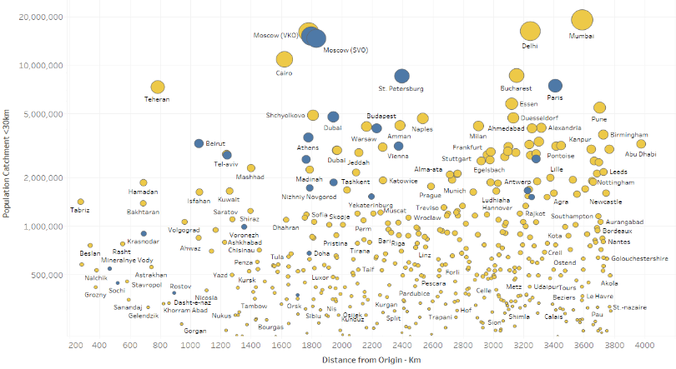
NEW CONNECTIVITY OFFERS RESTART OPPORTUNITIES
НОВЫЕ СООБЩЕНИЯ ПРЕДЛАГАЮТ ВОЗМОЖНОСТИ ДЛЯ ПЕРЕЗАПУСКА
Distance from Major city airport - by Population catchment > 250,000
Расстояние от крупного аэропорта - население > 250,000
Беспосадочный рейс
1,000km-3,800km
Non-stop flight
ILLUSTRATIVE ONLY
500 cities
500 городов
Не обслуживаются
Un-served
<1,000km
25 cities
Population catchment <30km from nearest airport
25 городов
Distance from Origin airport
Расстояние от аэропорта вылета
ТУРБОВИНТОВЫЕ
САМОЛЕТЫ
УЗКОФЮЗЕЛЯЖНЫЕ РЕАКТИВНЫЕ
САМОЛЕТЫ
TURBOPROP
NARROWBODY JET
Самолеты меньшей вместительности подходят под более низкий пассажиропоток в пост-ковидный период 2021-2024 гг.
Smaller capacity aircraft support low passenger volumes post-COVID period - 2021-2024

Slide 7
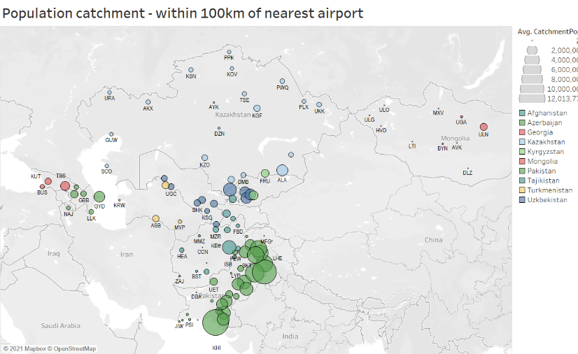
Воздушные перевозки в внутренние / региональные города могут помочь в восстановлении туризма и создании рабочих мест. Air services to domestic/ regional cities can assist in rebuilding tourism & creating jobs
Город / Население - в пределах 100 км. От ближайшего аэропорта.
НАСЕЛЕНИЕ POPULATION
City / Population - within 100 km. From the nearest airport.

Slide 8
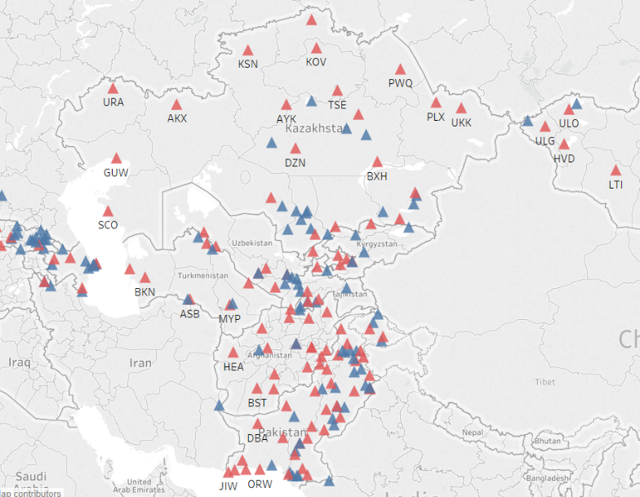
Air services open up rural areas for business travel, gender equality opportunities, poverty reduction, and ease of inbound tourism itineraries
UNESCO World Heritage Sites
Airports
Воздушное сообщение открывает сельские регионы для деловых поездок, создает возможности для гендерного равенства и снижения бедности, и облегчает поездки во въездном туризме
Многие достопримечательности расположены вблизи внутренних аэропортов
Бизнес-кейсы должны отдавать приоритетное значение потенциальным развитиям
Many attractions are close to domestic airports
Business cases needed to prioritize potential developments
ILLUSTRATIVE ONLY

Slide 9
Country-level alignment of tourism supply chain and development of packages for new inbound tourism markets?
Координация туристических цепей поставок на уровне страны и разработка пакетов для новых рынков въездного туризма?
Великобритания Польша Саудовская Аравия
UK Poland Saudi Arabia
Potential new markets?
Потенциальные новые
рынки?
70m 13m 22m
Outbound tourists 2018
Выездные туристы 2018
Source: https://www.unwto.org/country-profile-outbound-tourism

Slide 10
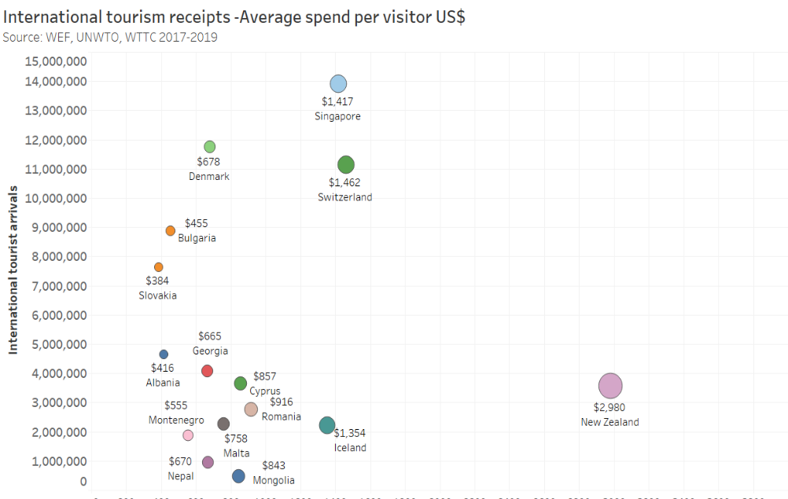
Increasing average spend per visitor is a key tourism strategy
ILLUSTRATIVE SAMPLE ONLY
Повышение среднего размера расходов посетителя
- это ключевая туристическая стратегия
Average $ receipts (spend) per visitor
Средний размер $ (расходов) посетителя
US$ visitor receipts per arrival
Source: UNWTO, WTTC, WEF – 2017/2018/2019

Slide 11
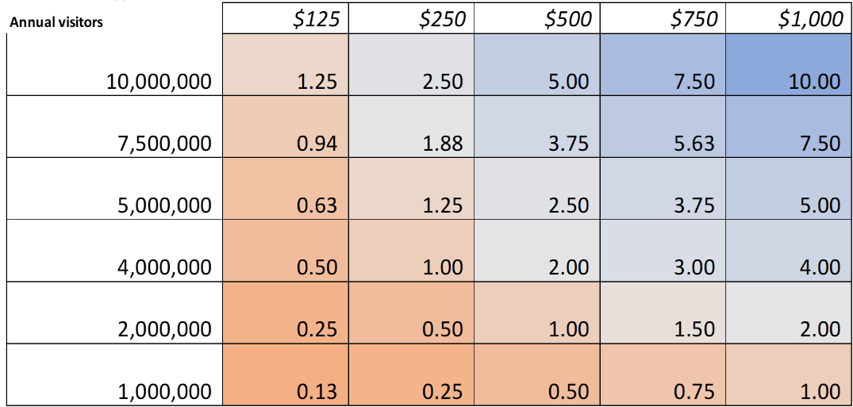
Tourism strategy to increases average spend per visitor could add +$0.5-$2.5 bn p.a.
Туристическая стратегия по повышению среднего размера расходов посетителя может добавить $0.5-$2.5 млрд. в год.
Средние расходы посетителя за посещение в долларах
Average visitor spending per visit in US$
Ежегодные посетители
Annual visitors
Завтра
“TOMORROW”
Сегодня
TODAY
Example
Миллиарды долларов США в год US$ billions per annum

Slide 12
Tourism Development Fee Options – $5m-$25m annual potential
Варианты сборов на развитие туризма - годовой потенциал 5-25 млн. долл.
Analysis,/Benchmarking – 2019 sample
* Subject to restoration of tourism volumes Post-COVID-19
Анализ/Сравнение - выборка 2019 г.
OPTIONS
ВАРИАНТЫ
Tourist taxes comparison 2019
City/country | Type | Low rate | High rate | Average
Rome | Tourist tax/Туристический налог | €3.00 | €7.00 | €5.00
Venice | Entrance fee |  | €10.00 | €10.00
Greece | Tourist tax | €0.50 | €4.00 | €2.25
Antwerp | Tourist tax |  | €2.72 | €2.72
Bruges | Tourist tax |  | €2.00 | €2.00
Bucharest | 1% of room rate | €0.50 | €1.00 | €0.75
New Zealand | Tourism infrastructure fee |  | $23.94 | $23.94
Bulgaria |  | $0.12 | $1.74 | $0.93
Croatia | Tourist tax | $1.22 | $1.53 | $1.38
Portugal | Tourist tax | €1.50 | €2.00 | €1.75
Budapest | Accommodation tax 4%
Czech Republic | Accommodation tax | €0.50 | $0.50 | €0.50
Foreign Visitor tourism development fee - Potential *
Tourism development fee - potential opportunity | Volume up to | Low rate | High rate | Average rate | Annual revenue potential US$++
Low visitors | 1 million | $3.00 | $7.00 | $5.00 | $5,000,000.00
Medium visitors | 2.5 million | $3.00 | $7.00 | $5.00 | $12,500,000.00
High visitors | 5 million | $3.00 | $7.00 | $5.00 | $25,000,000.00
Сбор на развитие туризма с иностранных посетителей - Потенциал*
Город/страна | Тип | Единиц за ночь | Низкая ставка | Высокая ставка | Средний уровень | Расчет/Примечания
Рим | Туристический налог | Евро | €3.00 | €7.00 | €5.00
Венеция | Плата за вход | Евро |  | €10.00 | €10.00
Мадрид | нет налогов
Греция | Туристический налог | Евро | €0.50 | €4.00 | €2.25
Антверпен | Туристический налог | Евро |  | €2.72 | €2.72
Брюгге | Туристический налог | Евро |  | €2.00 | €2.00
Бухарест | 1% от стоимости номера |  | €0.50 | €1.00 | €0.75 | стоимость номера от 50 до 100 евро
Новая Зеландия | Сбор на инфраструктуру туризма |  |  | $23.94 | $23.94 | NZ$35 для иностранных посетителей
Болгария |  |  | $0.12 | $1.74 | $0.93
Хорватия | Туристический налог |  | $1.22 | $1.53 | $1.38
Португалия | Туристический налог |  | €1.50 | €2.00 | €1.75 | Лиссабон, Порто €2.00
Будапешт | Налог на размещение 4% |  |  |  |  | 4% от дневной стоимости проживания (при стоимости 100€ за ночь = 4 евро)
Чешская Республика | Налог на размещение |  | €0.50 | $0.50 | €0.50
Сборы на развитие туризма - потенциальная возможность | Объем до | Низкая ставка | Высокая ставка | Средняя ставка | Потенциальный годовой доход US$++
Низкое число посетителей | 1 миллион | $3.00 | $7.00 | $5.00 | $5,000,000.00
Среднее число посетителей | 2,5 миллиона | $3.00 | $7.00 | $5.00 | $12,500,000.00
Высокое число посетителей | 5 миллионов | $3.00 | $7.00 | $5.00 | $25,000,000.00
Sources:
https://u.ae/en/information-and-services/visiting-and-exploring-the-uae/where-to-stay-in-the-uae/taxes-in-tourist-facilities
https://www.nzherald.co.nz/nz/news/article.cfm?c_id=1&objectid=12186758
https://www.independent.ie/life/travel/travel-news/majorca-and-ibiza-double-tourist-tax-for-irish-holidaymakers-36869199.html
https://edition.cnn.com/travel/article/venice-tourist-tax-day-trippers/index.html
https://www.insider.com/countries-that-require-a-tourist-tax-2019-2#youll-also-find-a-tourist-tax-in-italy-6
https://u.ae/en/information-and-services/visiting-and-exploring-the-uae/where-to-stay-in-the-uae/taxes-in-tourist-facilities
https://www.minfin.bg/en/781
https://business.gov.nl/regulation/tourist-tax/
https://www.businessinsider.com/japan-sayonara-departure-tax-2019-1?r=AU&IR=T
12

Slide 13
Developing an Aviation & Tourism strategy and actions
Разработка авиационной и туристической стратегии и действий
Estimate Govt & Intl
Strategy Actions Cost Alignment
Conceptual overview
ILLUSTRATIVE ONLY
.
.
.
.
.
.
.
Organisation/ ОРГАНИЗАЦИЯ
-----
-----
-----
-----
$







Civil aviation/ ГРАЖДАНСКАЯ АВИАЦИЯ
-----
-----
-----
-----
$
Aviation
& tourism strategy/
Авиационная и
туристическая стратегия
Connectivity/ СВЯЗАННОСТЬ
-----
-----
-----
-----
$
-----
-----
-----
-----
$
Airports
/АЭРОПОРТЫ
Airlines
/АВИАКОМПАНИИ
-----
-----
-----
-----
$
Industry data/ ОТРАСЛЕВЫЕ ДАННЫЕ
-----
-----
-----
-----
$
Tourism/туризм
-----
-----
-----
-----
$
Оценка Гос и Межд.
Стратегия Действия Стоимости Координация

Slide 14
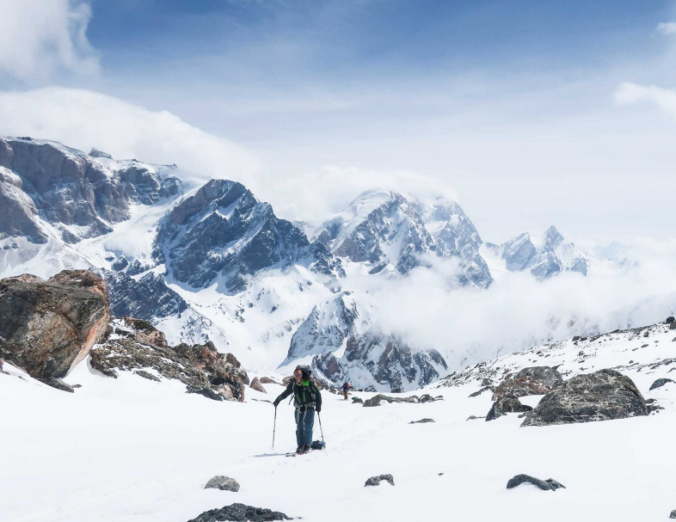
TOURISM RECOVERY ASSISTANCE/ ПОМОЩЬ В ВОССТАНОВЛЕНИИ ТУРИЗМА
Photo: https://adventure.com/tajikistan-skiing-fann-mountains/
Катание на лыжах в Фанских горах, Таджикистан
Skiing in the Fann mountains, Tajikistan

Slide 15
TOURISM RECOVERY ASSISTANCE MODELS/ МОДЕЛИ ОКАЗАНИЯ ПОМОЩИ В ВОССТАНОВЛЕНИИ ТУРИЗМА
PUBLIC/ ГОСУДАРСТВЕННЫЕ
PRIVATE/ ЧАСТНЫЕ
Government ministries, departments
Государственные министерства, департаменты
Airlines, airports, tourism operators
Авиалинии, аэропорты, туроператоры
Policies and initiatives to stimulate the economic recovery of tourism sector
Commissioning of impact needs assessments
Development of country-specific plans for tourism recovery
Fee Waiver – e.g. airport landing charges
Promotional marketing campaigns to coordinate destinational offers (alignment)
Vouchers to stimulate product purchase (local and regional) e.g., “2 for 1”
Waiver of change fees, Promotional pricing– airlines, airport, tourism operators
Политика и инициативы для стимулирования экономического восстановления туристического сектора
Проведение оценок потребностей и влияния
Разработка страновых планов по восстановлению туризма
Освобождение от уплаты сборов - например, сборов за посадку в аэропортах
Рекламные и маркетинговые кампании для координации предложений туристических направлений (координация)
Ваучеры для стимулирования покупки продуктов (местных и региональных), например, 2 по цене 1
Освобождение от уплаты сборов за изменения, скидки - авиакомпании, аэропорты, туроператоры
Research sources:
https://www.unwto.org/news/unwto-releases-a-covid-19-technical-assistance-package-for-tourism-recovery

Slide 16
“$100 vouchers to support local economy”
ПРИМЕР ИЗ ПРАКТИКИ
CASE STUDY
В Австралии правительство Нового Южного Уэльса (NSW) с января 2021 года внедряет государственную схему «Ужин и открытие»
Предоставляет резидентам NSW в возрасте старше 18 лет четыре цифровых ваучера по 25 долларов.
Ваучеры можно использовать в участвующих предприятиях и местах, получивших статус «свободных от КОВИД»
«Ваучеры на 100 долларов на поддержку местной экономики»
In Australia, New South Wales (NSW) Government’s “Dine & Discover” scheme will rollout from January 2021
Provides NSW residents over the age of 18 with four $25 digital vouchers.
Vouchers can be used at participating eligible businesses and venues who are registered as COVID Safe.
Source: https://www.australia.com/en/places/sydney-and-surrounds/guide-to-sydney.html

Slide 17
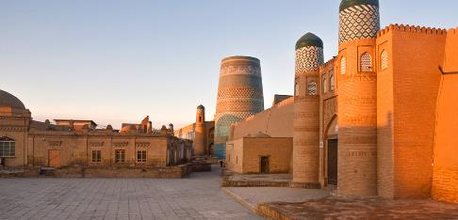
Safe travel applies within carec, as well as to & from carec
Безопасные поездки внутри ЦАРЭС, а также в ЦАРЭС и обратно
Photo: https://edition.cnn.com/travel/article/beautiful-mongolia/index.html
Confidence in a safe travel journey is crucial within each country
This requires private operators to work with public on policy & applicable standards, and verification of measures in place
National standards and education of travel operators is a role that Public can lead with Private to harmonise the Aviation & Tourism sectors
Raising awareness and aligning good practice is crucial for a tourism restart – both for internally and internationally
Уверенность в безопасности поездки крайне важна для каждой страны
Это требует, чтобы частные операторы работали с государством над вопросами политики и применимых стандартов, и проверяли принятые меры
Национальные стандарты и обучение туроператоров - это роль, которую государственный сектор может выполнять с частным сектором, для гармонизации авиационного и туристического секторов
Повышение информированности и координация хорошей практики крайне важны для возобновления туризма - как внутри страны, так и на международном уровне
Photo: https://againstthecompass.com/en/tajikistan-uzbekistan-border-crossing/

Slide 18
Aviation & Tourism restart opportunity
Photo: https://1.bp.blogspot.com/-rXTUENHq-C8/UHfx9TWIUKI/AAAAAAAATn0/snz-Gzyemm8/s1600/turkmenistan.jpg
Photo: https://www.allerbon.com/wp-content/uploads/2020/02/Azerbaijan-tourism.jpg
Photo: https://media.holidayme.com/images/Georgia/Georgia-635735869577982100.jpg
Ease of booking for country experience
Quality control of venues & events – national standards for Tourism experience & satisfaction
Increasing demand for nature-based products, such as regional, rural, coastal and lake areas*
Development of regional community initiatives promoting employment and skills
Connectivity for domestic aviation network
Возможность для перезапуска авиации и туризма
Легкость бронирования туристического опыта в странах
Контроль качества мероприятий и мест их проведения - национальные стандарты туристического опыта и удовлетворенности
Растущий спрос на природную продукцию, включая региональные, сельские, прибрежные и озерные места*
Разработка региональных инициатив на уровне сообществ, продвигающих занятость и навыки
Связанность для внутренней авиационной сети
*UNWTO - https://webunwto.s3.eu-west-1.amazonaws.com/s3fs-public/2020-12/CE113_03_a_Current_trends_and_prospects_international_tourism_En.pdf

Slide 19
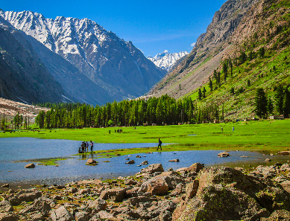
UNWTO developing an international code of practice
ЮНВТО разрабатывает международный кодекс практики
Minimum standards and consumer rights of tourists for post COVID -19 global travel
Restoring tourists’ confidence - guarantee an appropriate degree of protection of international tourists in emergency situations
Harmonizing minimum standards
Providing greater clarity and legal certainty
Photo: https://www.tourism.gov.pk/media_gallaries.html
Минимальные стандарты и права потребителей туристов во время поездок по миру в пост-ковидный период
Восстановление уверенности туристов - гарантия соответствующего уровня защиты международных туристов в чрезвычайных ситуациях
Гармонизация минимальных стандартов
Предоставление правовой определенности и повышение ясности
Alignment with global emerging trends and practices can help to position CAREC in readiness for a restart
Гармонизация с развивающимися глобальными трендами и практикой может помочь ЦАРЭС подготовиться к перезапуску
Photo: https://aboutkazakhstan.com/blog/nature/ulytau-one-the-oldest-mountains-in-kazakhstan/
Source: https://webunwto.s3.eu-west-1.amazonaws.com/s3fs-public/2020-12/CE113_03_a_Current_trends_and_prospects_international_tourism_En.pdf

Slide 20
Спасибо за внимание!
Thank you!

